Slide 1
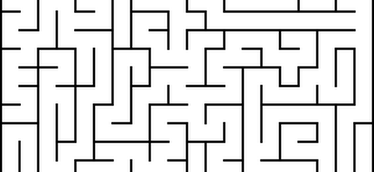

Projet de résolution de labyrinthe automatiquement
Felix ton that lavarini

Slide 2
sommaire
1 méthodes de résolutions
2 Types de données nécessaire
3 Implémentation d’un algorithme de génération

Slide 3
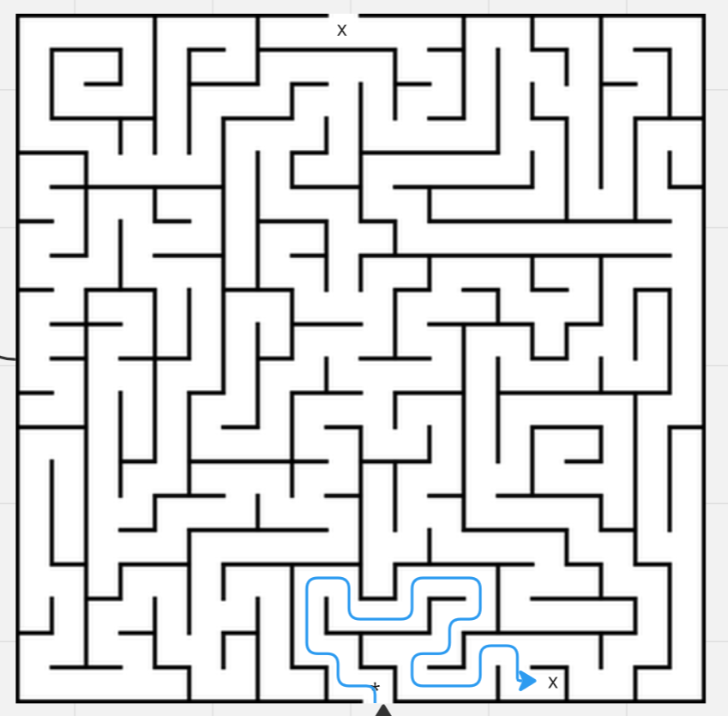
Méthode de résolutions principales
En suivant un coté (voir ci-contre)
On tourne et on avance jusqu’à trouver la sortie
On cherche ensuite le chemin le plus court
En commençant par la sortie
En passant de proche en proche
Utilisation de vecteur pour avoir la case la plus proche de nous qui est la plus proche de la sortie
Avec DFS (depth-first search) (optionnel)
Ou algorithme de recherche en profondeur
Permet également de générer un labyrinthe

Slide 4
Types Variables nécessaires
Matrice dynamique pour les emplacements sur la carte
Liste chainée pour le chemin et les coordonnées
Pions (étape de résolution)
Points (coordonnées)
Files ou piles supplémentaire si nécessaire en fonction de la demande
(utile surtout pour les threads si c’est implémenté)
Certains algorithmes nécessitent des piles ou files (pas dans les 3 premières méthodes)

Slide 5
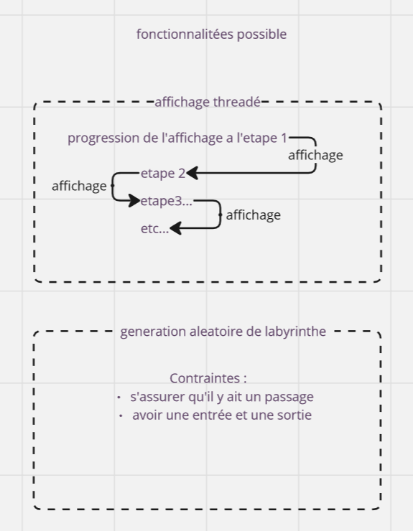
Avantages :
Supplémentaire (optionnelle)
Permettre de connaitre le fonctionnement du programme
Permet de se faire une idée de la progression de la compilation
On ne perd pas de temps à faire les données nous même
En utilisant un algorithme plus ou moins avancé on peut gagner de l’espace mémoire en C

